Slide 1
Обучение Использование ИС «Медицинская аккредитация»
Врач-эксперт ОМА РНПЦ МТ, Михновец Игорь Игоревич
РНПЦ МТ, 2023

Slide 2
Вход на сайт ИС «Медицинская аккредитация»
Адресная строка браузера - medaccr.rnpcmt.by

Slide 3
Разделы гостевой страницы
Главная – аналитика и статистика в виде диаграмм + новости
Контакты - адрес, телефоны, электронная почта, ссылки на отделы ОМА и ОМСМА, карта, контакты разработчиков
Помощь – ссылки на инструкции, критерии, вебинар и другие обучающие инструменты + часто задаваемые вопросы и ответы на них
Форма «Задать вопрос» будет доступна после авторизации

Slide 4
Продолжаем
Авторизация: Клик на вкладке гость в верхнем правом углу окна. Нажимаем на кнопку «Войти»
Вводим в открывшемся окне Имя пользователя/Пароль, полученные по электронной почте отдельно для каждой организации по СМДО

Slide 5
Разделы страницы пользователя
Главная – аналитика и статистика + новости
Заявление – на странице возможно создать заявление и приступить к его редактированию, а так же проверить его статус
Контакты - адрес, телефоны РНПЦ МТ, электронная почта, ссылки на контакты ОМА и ОМСМА, карта, контакты разработчиков

Slide 6
Разделы страницы пользователя
4. Помощь – ссылки на вебинары и руководства + часто задаваемые вопросы + форма для заполнения вопросов с тремя типами:
Вопросы использованию ИС
Вопросы по самооценке и заполнению таблиц критериев
Предложения по ИС и критериям
Обращение в колл-центр следует после того, как не получено ответов от службы технической поддержки в ИС

Slide 7
Заявление
Создание заявления после нажатия на кнопку «Создать заявление». Далее доступ к нему возможен во вкладке «Самооценка»
Заполнение информации общего характера будет происходить ответственными лицами:
Технический специалист
Руководитель ответственный за заполнение заявления и создание структуры таблиц для внесения информации остальными сотрудниками согласно графику в ИС
Полное название организации заполняется автоматически Остальные поля заполняются вручную

Slide 8
Заявление
Загрузка необходимых документов
Сопроводительное письмо (по форме - PDF скан)
Копия штатного расписания (PDF скан)
Организационная структура (по форме - word, excel)
Информация о техническом оснащении (по форме – word, excel)
Укомплектованность (по форме – word, excel)
Результат самооценки - файл который необходимо будет обязательно загрузить перед отправкой заявления на проверку, после заполнения всех таблиц(будет сформирован программой по нажатии кнопки «Расчет самооценки» с возможностью сохранить его на ПК)

Slide 9
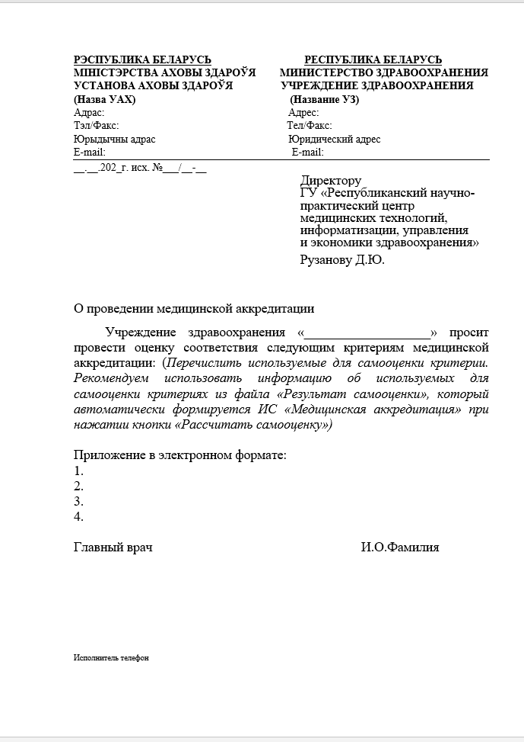
Сопроводительное письмо
Эта и следующие формы будут доступны по ссылкам в разделе
«Помощь»

Slide 10
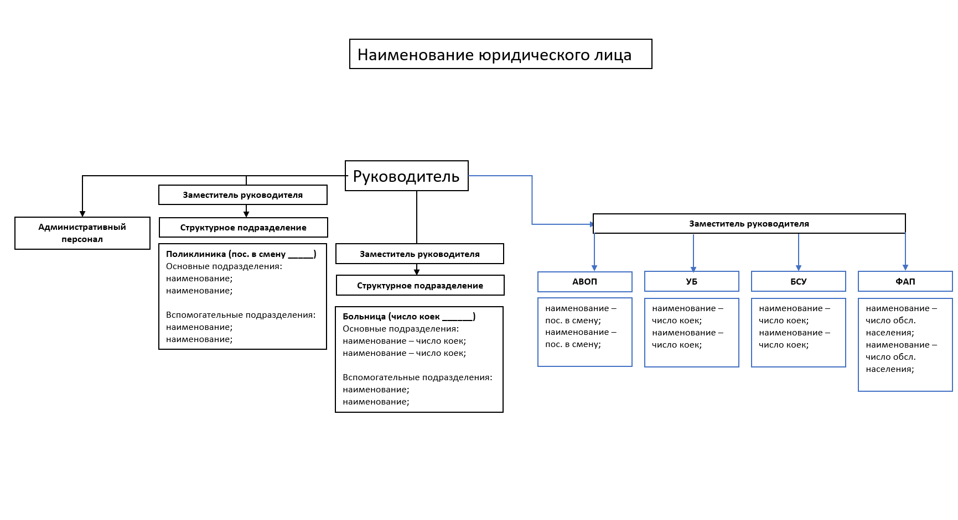
Организационная структура

Slide 11
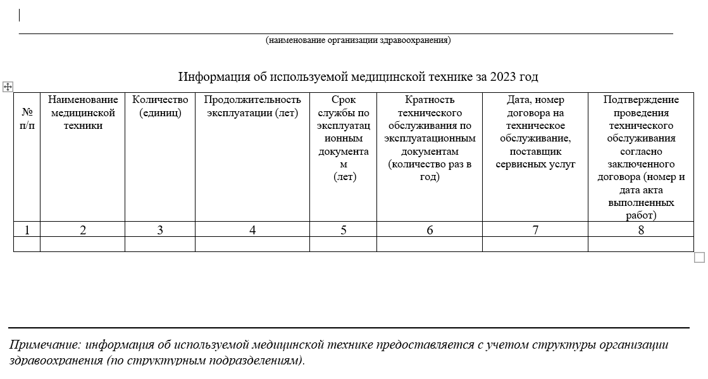
Информация о техническом оснащении

Slide 12
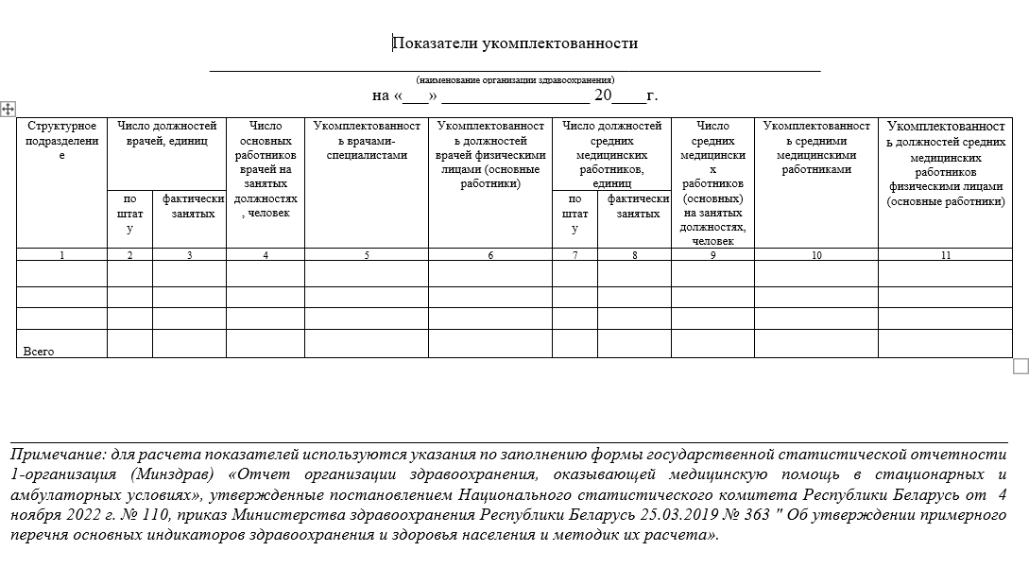
Укомплектованность

Slide 13
Заявление
Кнопка «Сохранить» (позволит сохранить внесенную информацию и в дальнейшем продолжить работу в удобное для вас время)

Slide 14
Заявление
Вкладка с сокращённым названием ОЗ (заявителя) создается автоматически
Добавление структурного обособленного подразделения:
Если структурное подразделение подходит под критерии расположенные в первом блоке – «По общим условиям оказания медицинской помощи», то добавляется с помощью кнопки «+добавить обособленное структурное подразделение» Необходимо указать в открывшемся окне название данного подразделения

Slide 15
Добавление таблиц критериев
Слева три блока критериев
По общим условиям оказания медицинской помощи
По видам оказания медицинской помощи
Диагностические подразделения
Выбираются в соответствие с организационной структурой ОЗ
Таблицы отображаются справа в рабочей части окна в виде списка вкладок, каждая из которых будет содержать таблицу критериев
Обязательно «Сохранение информации о подразделении»!

Slide 16
Таблицы содержат столбцы
Номер критерия
Название критерия
Сведения по самооценке ОЗ (выбор варианта соответствия)
Документы и сведения, на основании которых проведена самооценка
Примечание

Slide 17
Заполнение таблиц
Таблицы заполняются ответственными лицами согласно графика(так как учетная запись одна для организации)
Варианты ответов: «да», «нет», «не применяется»
Для вариантов «нет» и «не применяется» обязательно заполнение примечания с кратким указанием причин
В раздел «документы» вносится название документа, его дата и прочая информация(приложение, дополнения и др.)

Slide 18
Расчет результатов
Соответствие критерию «нет» или «не применяется» не учитываются при расчете оценки(полноты охвата критериев)
Расчет критерия возможен для каждой отдельной таблицы, т. е. для каждого структурного подразделения и структурного обособленного подразделения

Slide 20
В примере выше
Барановичская городская больница
Барановичская детская городская больница
Городищенская горпоселковая больница
Новомышковский хоспис
Являются ОБОСОБЛЕННЫМИ СТРУКТУРНЫМИ ПОДРАЗДЕЛЕНИЯМИ, так как подходят под критерии расположенные в первом разделе – «По общим условиям оказания медицинской помощи». Их следует добавить с помощью кнопки «+добавить структурное обособленное подразделение» и далее выбрать структуру соответствующую этим организациям

Slide 21
В случае ошибки
При создании структуры ОЗ
Таблицы структурных подразделений можно удалить убрав отметку в нужном чек-боксе
Обособленные структурные подразделения - с помощью кнопки «удалить подразделение» на соответствующей вкладке

Slide 22
Отчет по самооценке
Доступен на вкладке «Общие сведения о заявителе»
Кнопки:
Отправить – сохранение и отправка заявления с самооценкой на аккредитацию.
Печать – вывод отчета на бумажный носитель
Результат самооценки – создание файла(может использоваться для промежуточного контроля самооценки и обязательно для отправки заявления)
Закрыть

Slide 23
Перед отправкой проверить
Заполненное заявление с указание всей необходимой информации
Загрузка необходимых документов
Загрузка результатов самооценки
Заполненные таблицы по общим и профильным критериям, а так же по диагностике
Отправленное заявление нельзя редактировать и дополнять!

Slide 24
Отправленное заявление
Имеет свой статус
на рассмотрении
оценка завершена
на доработке
Заявления отправленные на доработку после выявления недостатков сотрудниками ОМА буду вновь находиться во вкладке «Самооценка» с возможностью редактировать ранее внесенную информацию

Slide 25
Итог
После оценки сотрудниками ОМА в ИС будет доступен отчет о соответствии, статус заявления будет изменен на «Оценка завершена»

Slide 26

Спасибо за внимание

